Slide 1


TRƯỜNG MẦM NON HOA HỒNG
TRUYỀN THÔNG GIÁO
DỤC SỨC KHỎE
Phòng chống bệnh
Tay – Chân – Miệng ,
Sốt Xuất Huyết

Slide 2
BỆNH TAY CHÂN MIỆNG, SỐT XUẤT HUYẾT VÀO MÙA - CẢNH GIÁC PHÒNG TRÁNH
Trong khoảng thời gian giao hè - thu, thời tiết mưa nhiều, ẩm ướt tạo điều kiện thuận lợi cho dịch bệnh phát triển, đặc biệt là các bệnh liên quan đến sốt xuất huyết, tay chân miệng. Do vậy cần vệ sinh môi trường, cá nhân thường xuyên để phòng tránh bệnh không lây lan thành dịch.
1. Tìm hiểu về bệnh tay chân miệng, sốt xuất huyết
·

Slide 3
1.1. Bệnh tay chân miệng
Tay chân miệng là một hội chứng bệnh ở người do virus đường ruột gây ra. Bệnh dễ lây lan từ người sang người khi tiếp xúc với các dịch tiết mũi họng, nước bọt, chất dịch từ các bọng nước hoặc phân của người bệnh. Bệnh tay chân miệng có thể gặp ở mọi lứa tuổi nhưng phổ biến nhất là ở trẻ em dưới 5 tuổi.
Bệnh tay chân miệng là bệnh lành tính, tuy nhiên nếu không chăm sóc và điều trị đúng cách có thể gây ra biến chứng nguy hiểm như: Viêm màng não, viêm cơ tim, viêm não, phù phổi cấp tính.... dẫn đến tử vong. Các triệu chứng nhận biết bệnh gồm:

Slide 4
Sốt: Đây thường là triệu chứng đầu tiên của bệnh. Virus trú ở niêm mạc má hay niêm mạc hồi tràng rồi lan đến các hạch bạch huyết vùng.
Đau họng và đau rát ở răng, miệng; nước bọt chảy nhiều.
Trẻ biếng ăn và tiêu chảy
Tổn thương da: Biểu hiện lâm sàng chủ yếu của tay chân miệng là loét niêm mạc miệng và tổn thương da, niêm mạc ở dạng nốt phỏng nước trên cơ thể.

Slide 5
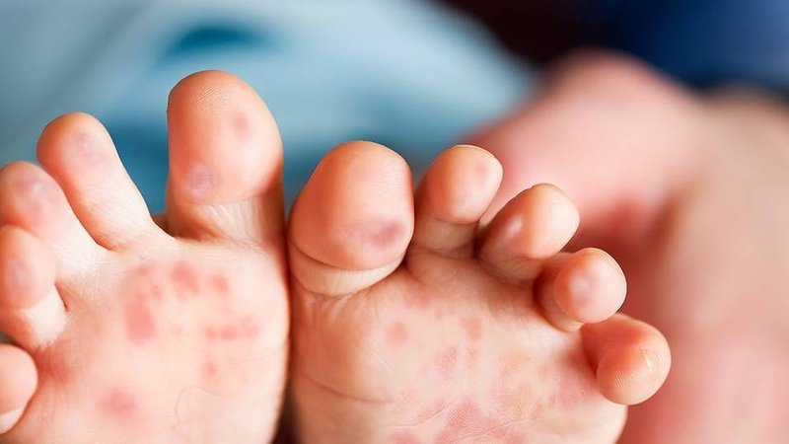

Slide 6
1.2. Bệnh sốt xuất huyết
Bệnh sốt xuất huyết là loại bệnh mắc phải khi nhiễm virus Dengue do muỗi Aedes aegypti hay còn gọi là muỗi vằn truyền nhiễm cho.
Bệnh sốt xuất huyết có thời gian kéo dài trung bình từ 7 - 10 ngày.
Nếu người bị sốt xuất huyết được chăm sóc đúng cách, bệnh sẽ tự khỏi mà không cần đến nhiều sự can thiệp từ bác sĩ. Một số triệu chứng để phát hiện bệnh sốt xuất huyết gồm:
· Sốt cao đột ngột và khó hạ (39 – 40 độ C), kéo dài 2 – 7 ngày kèm đau đầu dữ dội và có thể phát ban da.

Slide 7
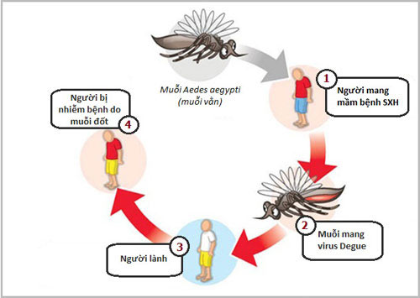

Slide 8
Trẻ mắc sốt xuất huyết thường sốt cao và khó hạ nhiệt độ.
Ở thể bệnh nặng, người bị sốt xuất huyết có thể bị xuất huyết ngoài da, chảy máu cam, nôn ra máu, đi cầu phân đen.
Đau bụng, buồn nôn, chân tay lạnh, người vật vã, hốt hoảng.
Cơ thể mệt mỏi, li bì, đau tức vùng gan.
2. Chăm sóc người bị tay chân miệng, sốt xuất huyết

Slide 9
2.1. Chăm sóc người bị tay chân miệng
Việc chăm sóc người bị bệnh tay chân miệng đúng cách sẽ giúp tránh được các biến chứng nguy hiểm. Nếu trẻ bị bệnh tay chân miệng chỉ có mụn nước và loét miệng thì cha mẹ nên chăm sóc trẻ theo các bước như sau:
Dùng thuốc: Cho bé uống thuốc hạ sốt và giảm đau paracetamol nếu trẻ sốt trên 38,-5 độ C. Các thuốc còn lại cần có sự chỉ định từ bác sĩ.
Ăn uống: Cho trẻ ăn thức ăn dễ tiêu và uống nhiều nước mát.
·

Slide 10
Vệ sinh thân thể: Khi trẻ bị tay chân miệng, phụ huynh nên dùng dung dịch sát khuẩn bôi lên vết thương hở ngoài da nhằm phòng tránh bội nhiễm.
Cho trẻ súc miệng bằng nước muối sinh lý (nếu trẻ làm được) và nhỏ mũi, mắt thường xuyên cho trẻ. Quần áo và vật dụng của trẻ nhiễm bệnh cần được khử trùng với dung dịch sát khuẩn. Tắm rửa và vệ sinh nhẹ nhàng cho bé hàng ngày để tránh nhiễm khuẩn.
Không để con gãi, chọc vào bọng nước trên da; không dùng muối, chanh hay loại thuốc liền da, chống viêm mà không có chỉ định từ bác sĩ. Đồng thời, khi chăm sóc trẻ nên đeo khẩu trang và rửa tay sạch bằng xà phòng để sát khuẩn, tránh lây lan sang những trẻ khác.

Slide 11
Lưu ý: Khi thấy trẻ có các triệu chứng như sốt cao kéo dài, quấy khóc, nôn trớ nhiều, ngủ li bì, hay bị giật mình, thở nhanh, ... thì cần đưa bé đến bệnh viện để điều trị kịp thời, tránh các biến chứng nguy hiểm.
Người chăm sóc trẻ nên rửa tay sạch bằng xà phòng tránh lây lan sang những trẻ khác
2.2. Chăm sóc người bị sốt xuất huyết
Với sốt xuất huyết nhẹ, có thể điều trị tại nhà bằng các phương pháp sau:
Theo dõi nhiệt độ: Theo dõi nhiệt độ của người bệnh bằng cách cặp nhiệt độ cứ vài giờ một lần.

Slide 12
Phải theo dõi sát vì thời điểm nguy hiểm nhất của bệnh sốt xuất huyết là khi hết sốt. Người bệnh cần nghỉ ngơi tuyệt đối, không nên hoạt động và tránh mặc nhiều áo quần.
Sử dụng thuốc: Nếu nhiệt độ trên 38,5 độ C, cần uống thuốc hạ sốt theo liều lượng, cứ 6 giờ/lần nếu trẻ vẫn còn sốt cao. Sau khi uống thuốc hạ nhiệt 1 giờ, cần đo lại nhiệt độ. Nếu thân nhiệt của trẻ dưới 38,5 độ thì chỉ cần lau mát cho trẻ bằng khăn nhúng nước ấm.

Slide 13
Dinh dưỡng: Người bị sốt xuất huyết cần uống nhiều nước để bù đắp lượng nước bị mất do sốt, có thể uống nước pha từ oresol hoặc nước cam, chanh tươi để có thêm sinh tố C. Cho trẻ ăn thức ăn lỏng, giàu dinh dưỡng, dễ tiêu hóa như cháo dinh dưỡng, súp rau củ, sữa uống các loại... kết hợp chế độ nghỉ ngơi hợp lý giúp trẻ mau lành bệnh. Cần tránh các loại thức ăn có nhiều mỡ. Trẻ đang bú mẹ thì nên cho trẻ bú thêm số lần và kéo dài thêm thời gian.

Slide 14
Trong trường hợp trẻ hết sốt có các triệu chứng như: Nôn trớ, đau bụng, bứt rứt, quấy khóc, lừ đừ, li bì, tay chân nhớp lạnh, tím, vã mồ hôi; chảy máu mũi, chảy máu chân răng, ói máu, đi tiêu phân đen thì lập tức đưa trẻ đến cơ sở y tế gần nhất để được điều trị, tránh các biến chứng nguy hiểm.
3. Phòng tránh bệnh tay chân miệng, sốt xuất huyết vào mùa
Để kiểm soát được bệnh sốt xuất huyết và tay chân miệng, không lây lan thành dịch khi vào mùa, mọi người cần:
·

Slide 15
Đậy kín các dụng cụ chứa nước như: Bể nước ăn, giếng nước, chum, vại... để muỗi không vào đẻ trứng.
Thực hiện thường xuyên các biện pháp diệt loăng quăng; lật úp các dụng cụ không chứa nước; Loại bỏ, lật úp các vật liệu phế thải...
Khi ngủ cần mắc màn, mặc quần áo dài để đề phòng muỗi đốt. Đồng thời, phối hợp với ngành y tế trong các đợt phun hóa chất phòng dịch.
Thường xuyên rửa tay chân cho trẻ bằng xà phòng hoặc dung dịch sát khuẩn trước và sau khi ăn, đi vệ sinh.

Slide 16
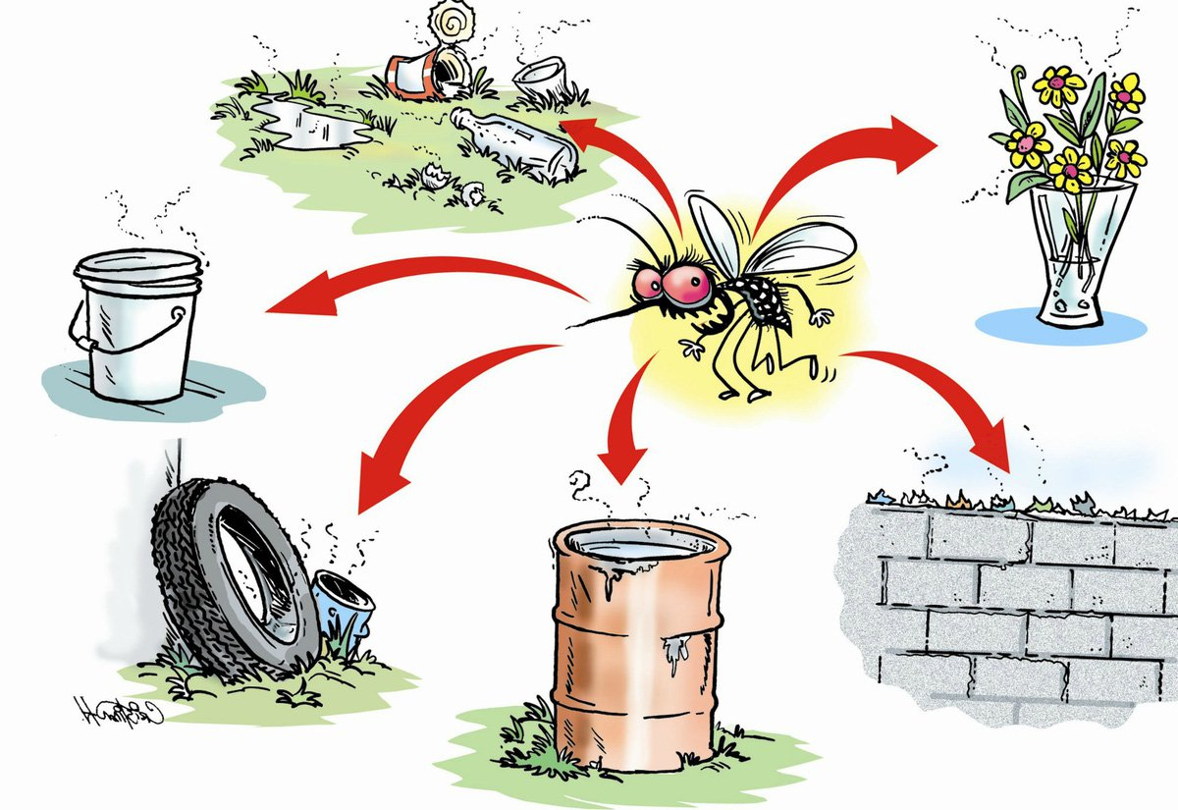

Slide 17
Đeo khẩu trang, vệ sinh cá nhân, rửa tay bằng xà phòng trước và sau khi chăm sóc người bị sốt xuất huyết và tay chân miệng. Vệ sinh sạch các vật dụng đồ chơi, lau chùi sàn nhà.
Thường xuyên rửa tay chân cho trẻ bằng xà phòng giúp phòng tránh tay chân miệng./.
Nguồn: NV – YTTH.

